Slide 1


Les Missionnaires d’Afrique vous proposent cette méditation à l’occasion du 125ème anniversaire de la campagne antiesclavagiste menée par leur Fondateur le Cardinal Lavigerie en 1888.
« Je suis un homme, rien de ce
qui est humain ne m’est étranger. »
CLIC
pour avancer

Slide 2
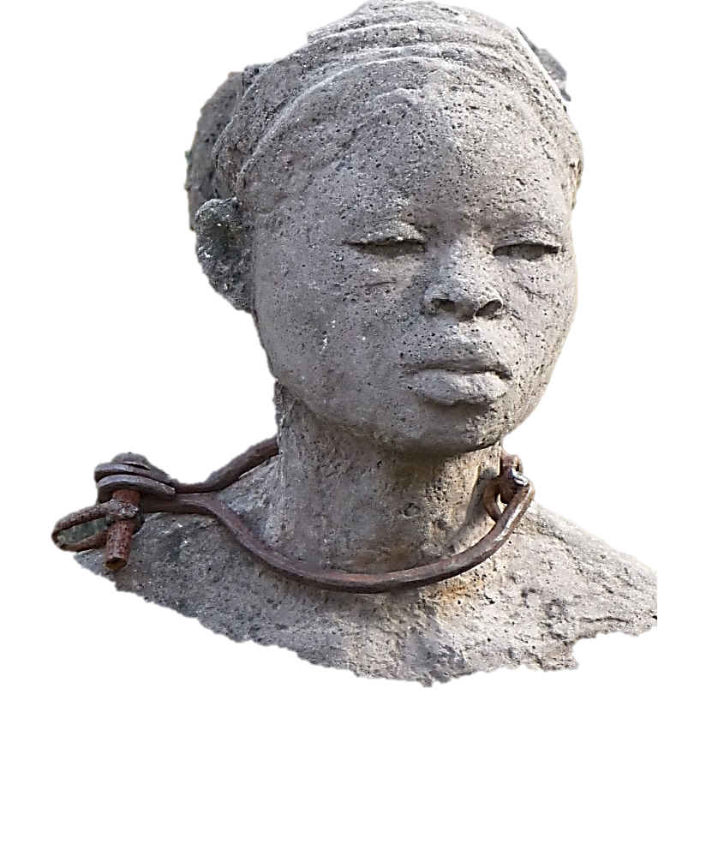

Chemin de Croix
Nouvelle passion du Christ

Slide 3
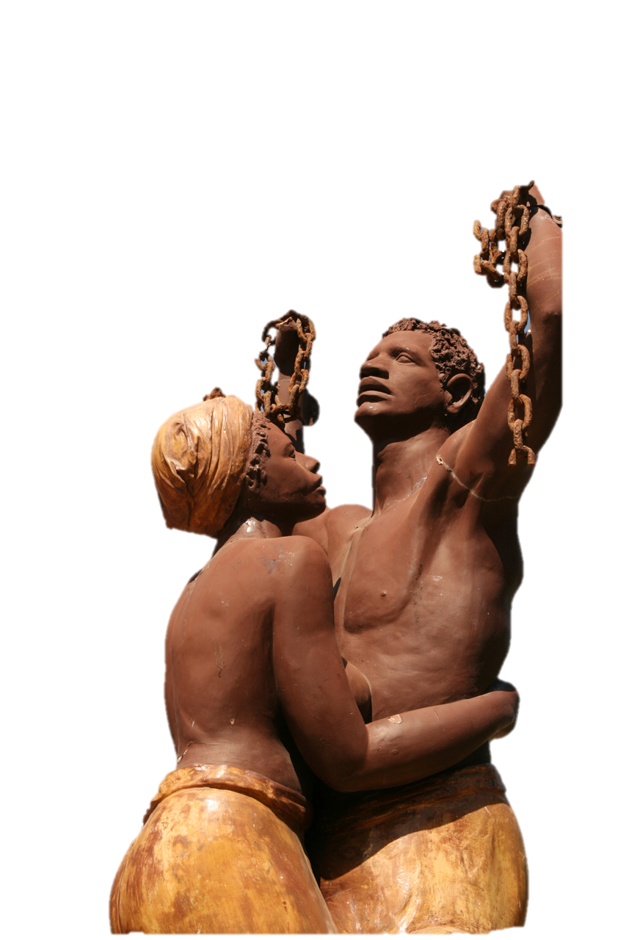
HIER- 1888
AUJOURD’HUI
2012-2013
Une invitation à briser les
chaines de l’injustice.

Slide 4
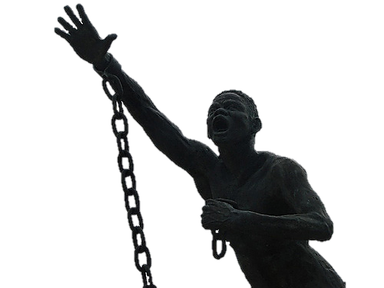
« La voilà donc renouvelée, vraiment, pour toute une race infortunée, la PASSION cruelle du Sauveur. Tous les traits s’y retrouvent. Je pourrais les y marquer un à un. Rien n’y manque, ni les Hérode, ni les Pilate, ni les Judas, ni la cruauté des flagellations, ni les insultes lâches, ni la croix. »
Cardinal Lavigerie Cathédrale d’Alger
vendredi Saint 19/4/1889.

Slide 5
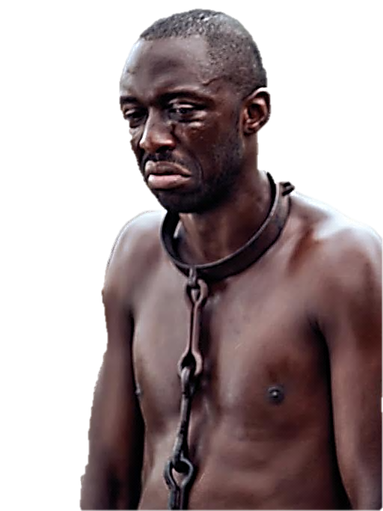
« Jamais on n’a rien vu
dans des proportions si abominables.
A Jérusalem, le calvaire était le sommet
d’une colline. Il ne portait que trois
croix. En Afrique, c’est un continent immense. Le sang coule, de toutes parts,
des veines de millions de Noirs, mêlé
aux larmes des mères devant lesquelles on massacre leurs fils… »
Cardinal Lavigerie Cathédrale d’Alger vendredi Saint 19/4/1889.

Slide 6
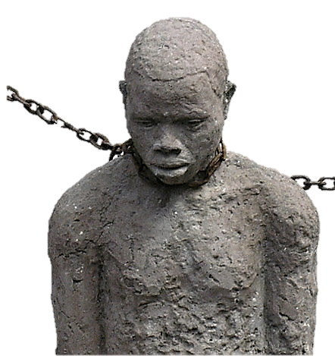
« Dans l’Afrique intérieure,
le cri de désespoir du
Calvaire sort de toutes les
poitrines:
‘’Pourquoi sommes-nous
abandonnés?’’
Cardinal Lavigerie 19/4/1889

Slide 7
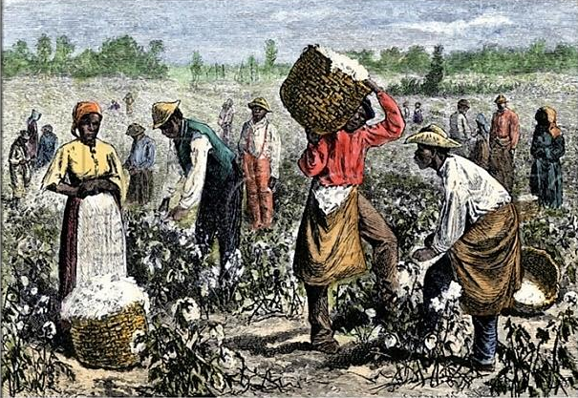
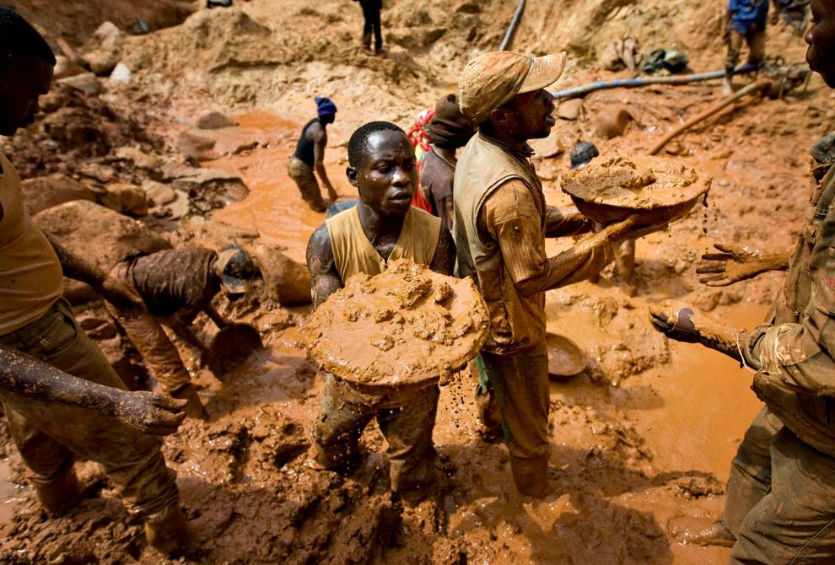
CHEMIN
DE
CROIX

Slide 8
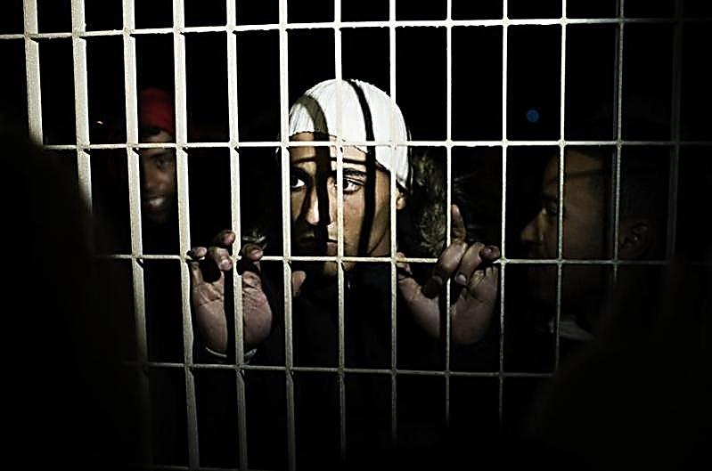
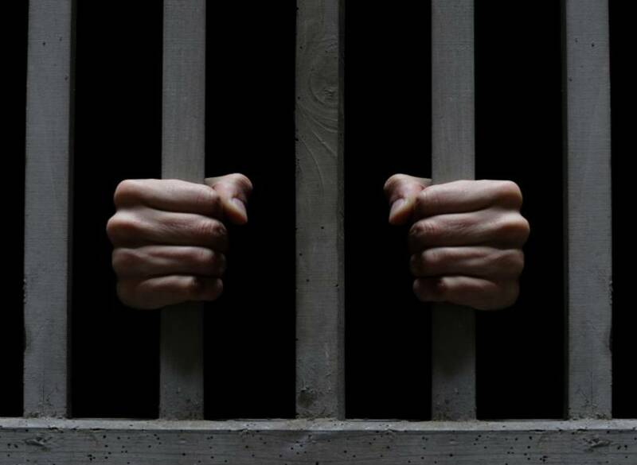
I
Jésus est condamné à mort
Jésus migrant.
Jésus affamé.
Jésus malade.

Slide 9
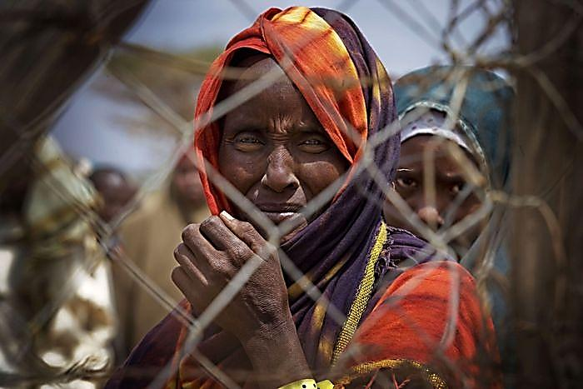
Jésus réfugié.
Jésus abusé.
Jésus exploité.
Et nous comme Pilate, nous nous en lavons les mains!

Slide 10
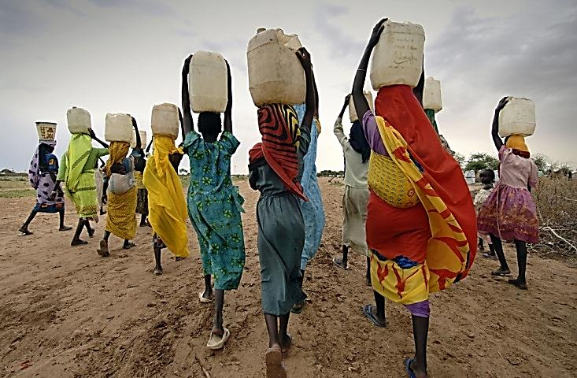
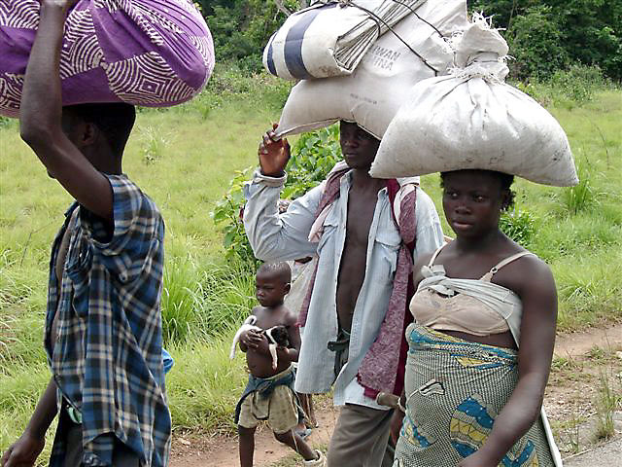
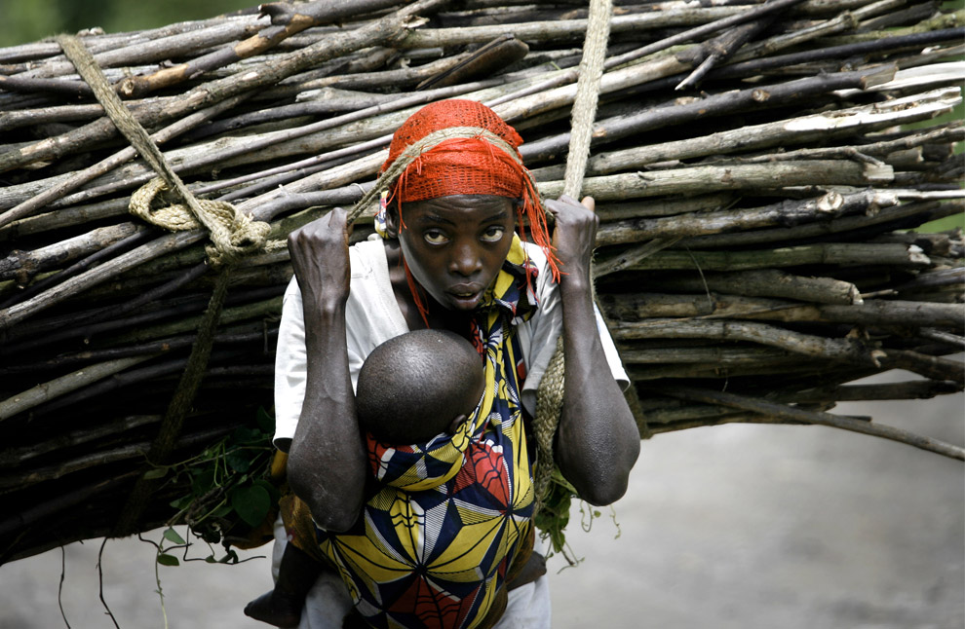
II
Jésus est chargé de sa Croix
Pas d’eau courante.
Pas d’électricité.
Pas de soins
médicaux.

Slide 11
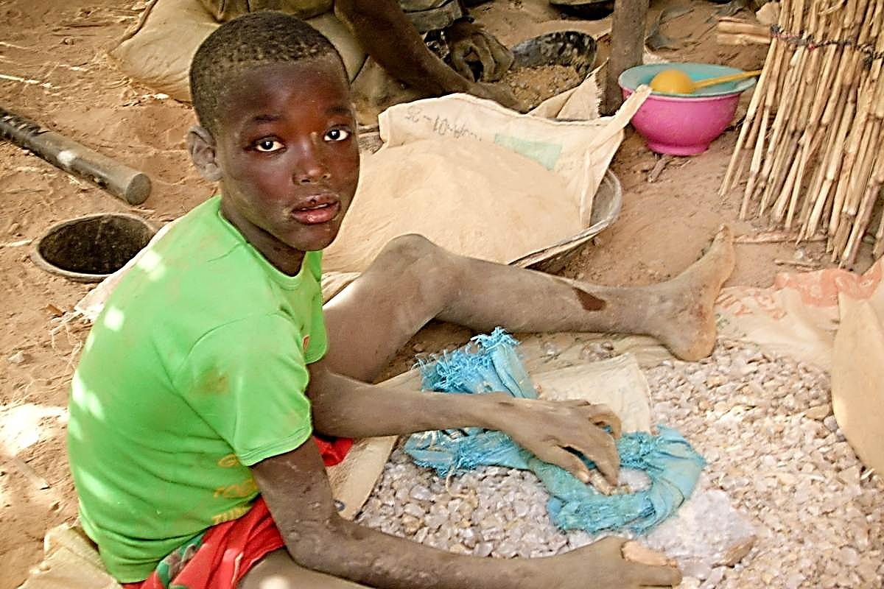
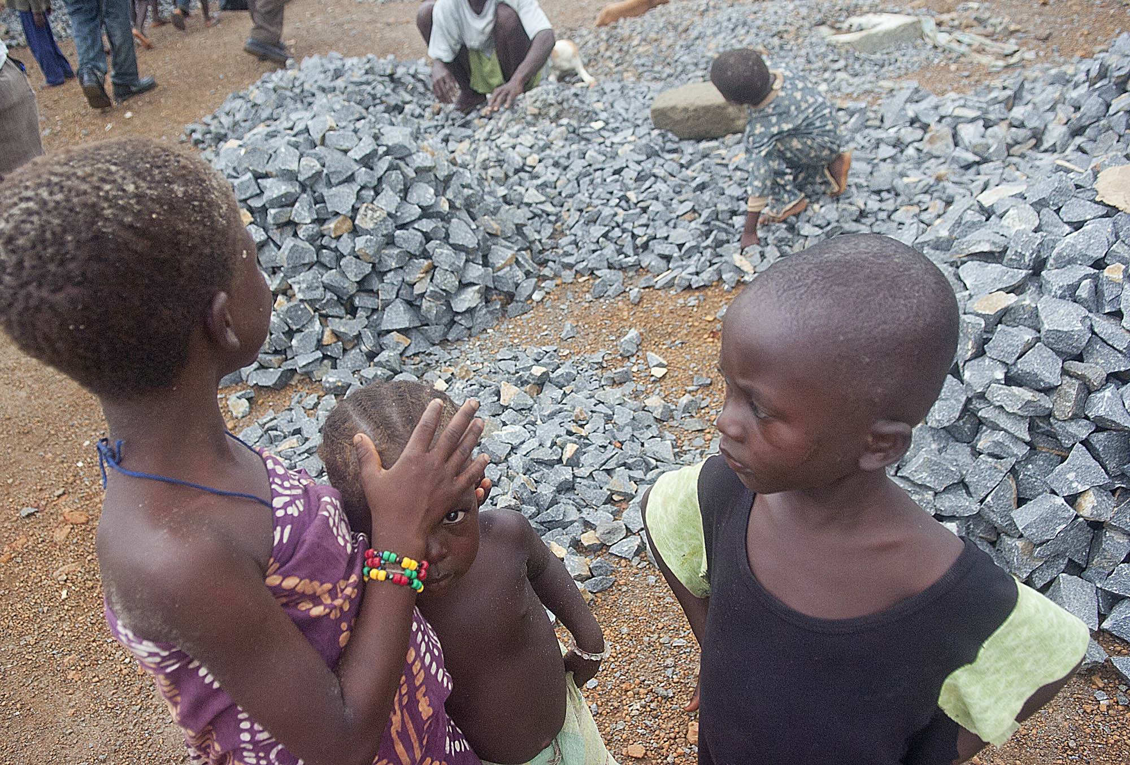
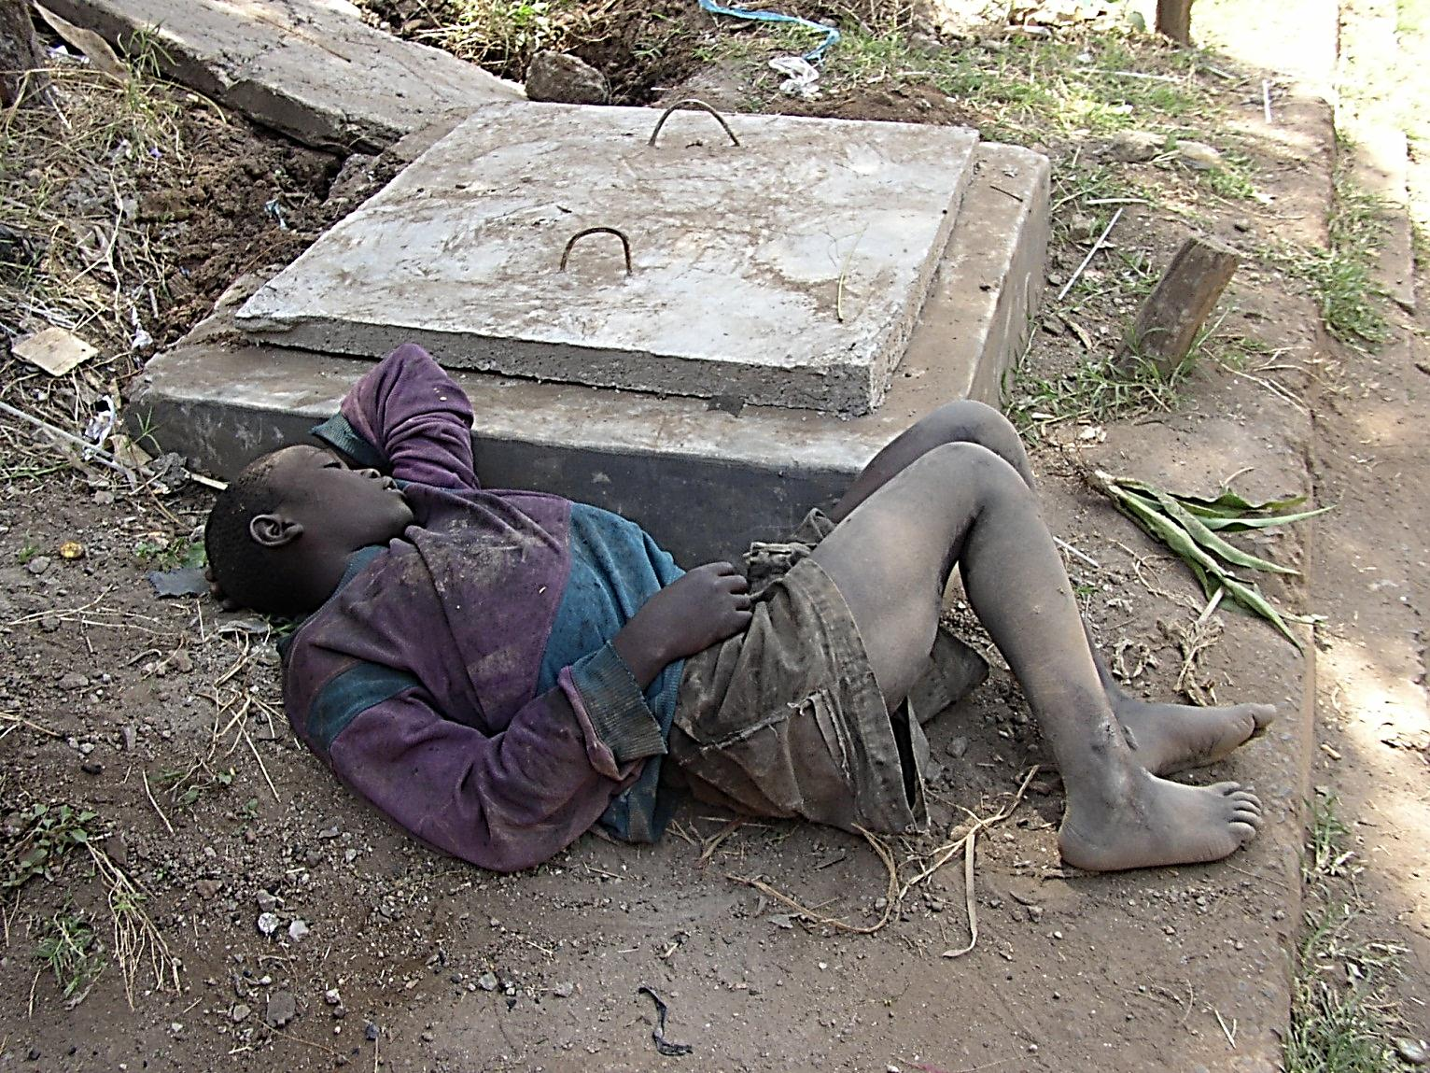
Jésus tombe sous le poids
de sa Croix.
III
Esclavage des
ENFANTS.

Slide 12
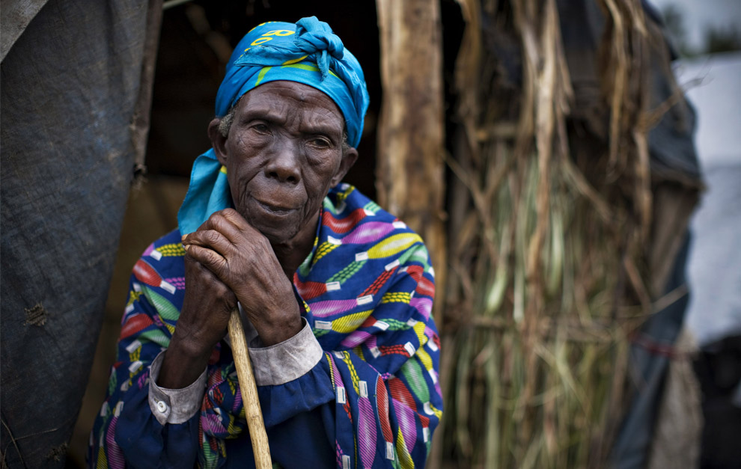
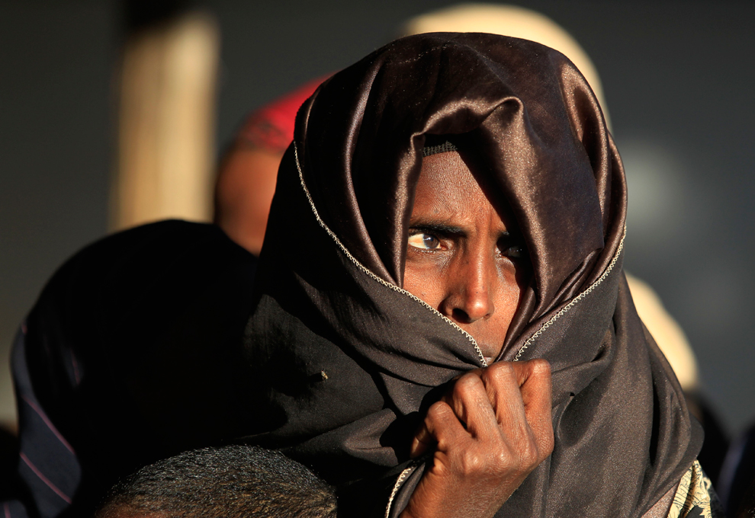
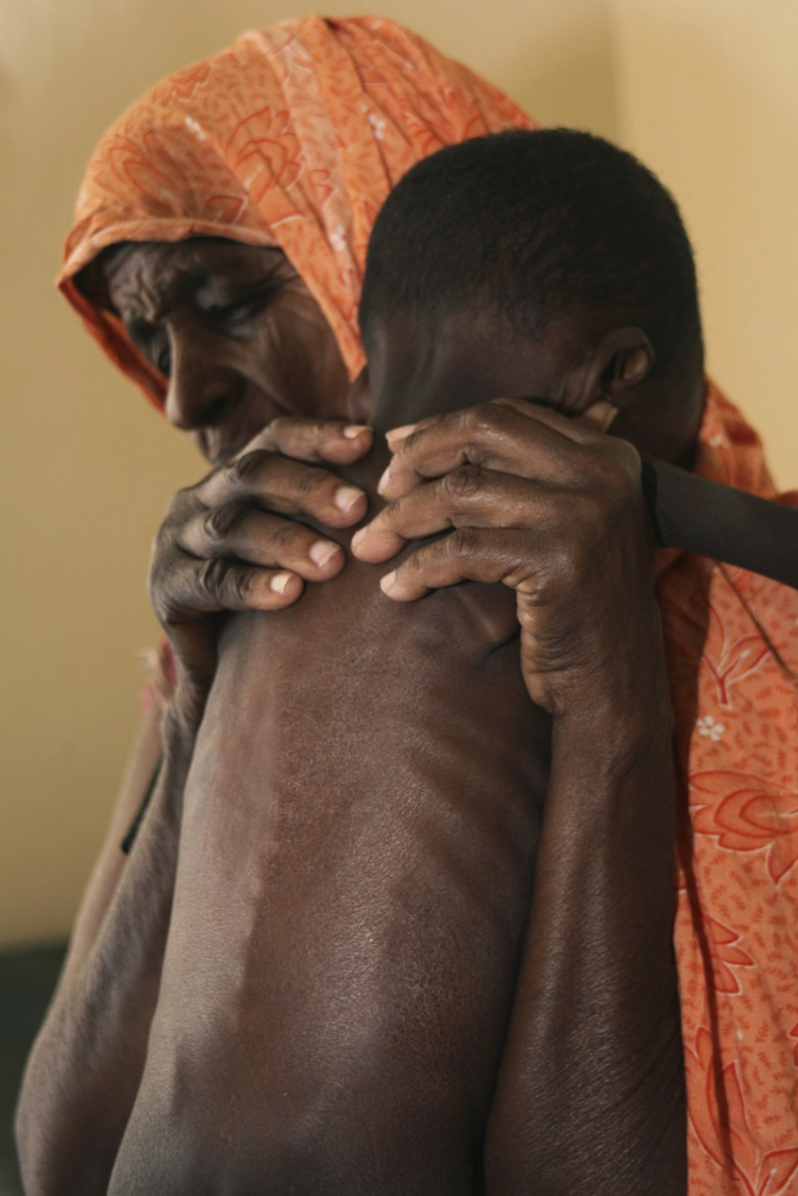
IV
Jésus rencontre sa mère.

Slide 13
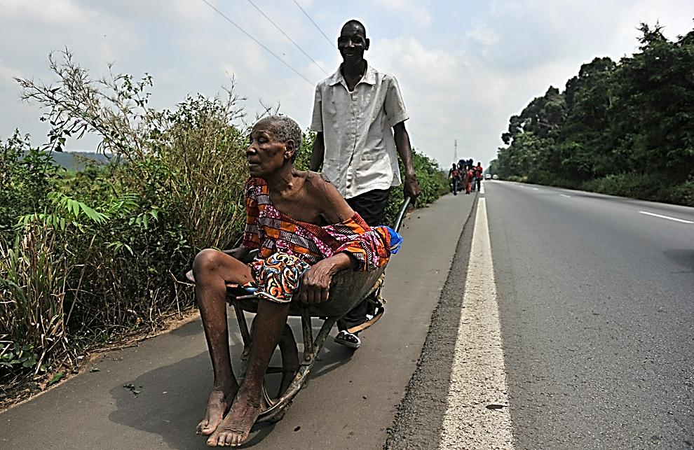
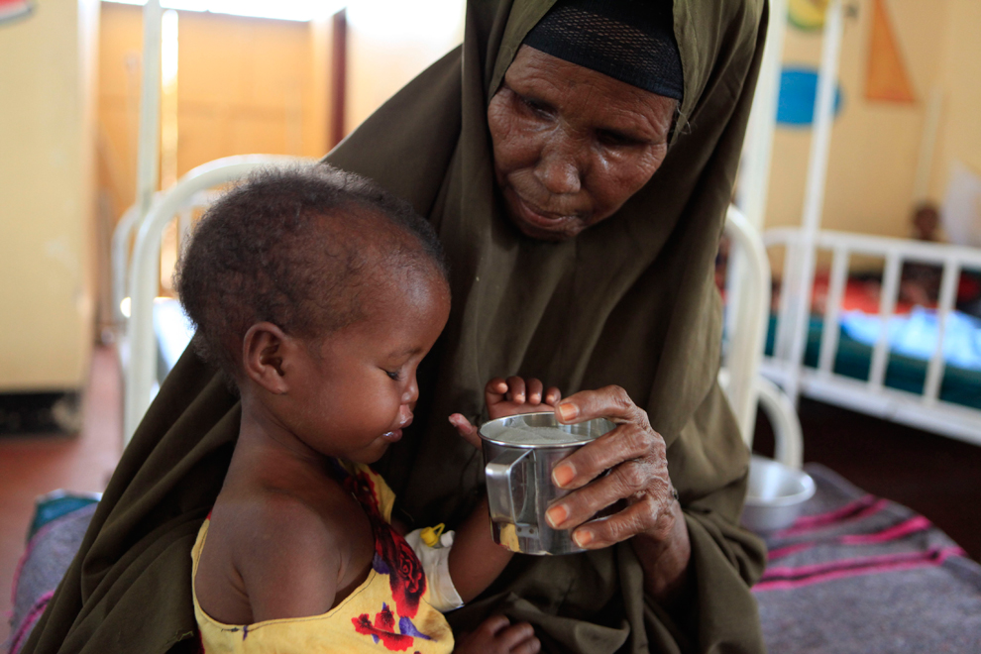
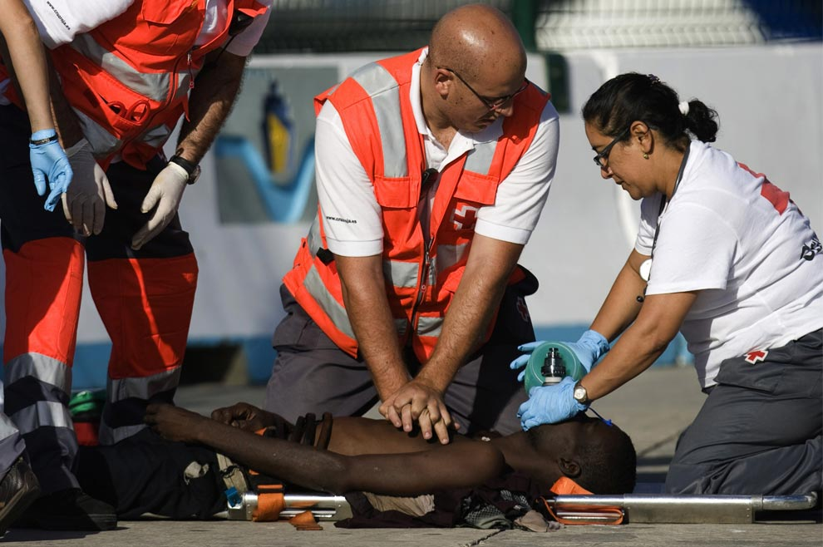
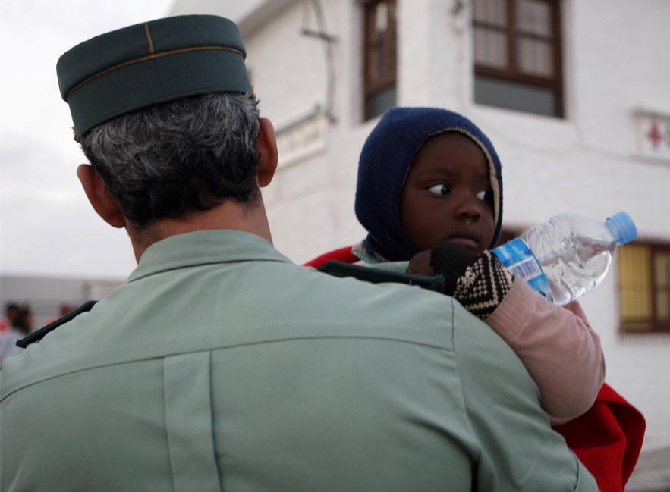
Simon de Cyrène aide Jésus
à porter sa Croix.
V
Et moi?

Slide 14
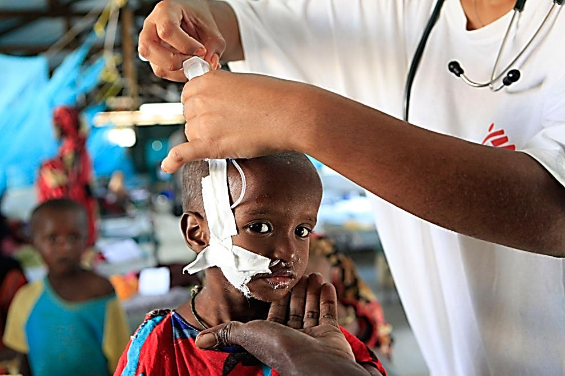
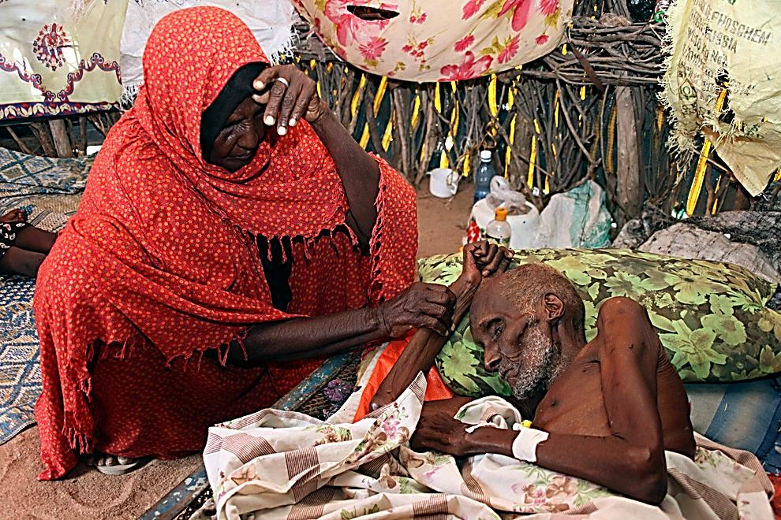
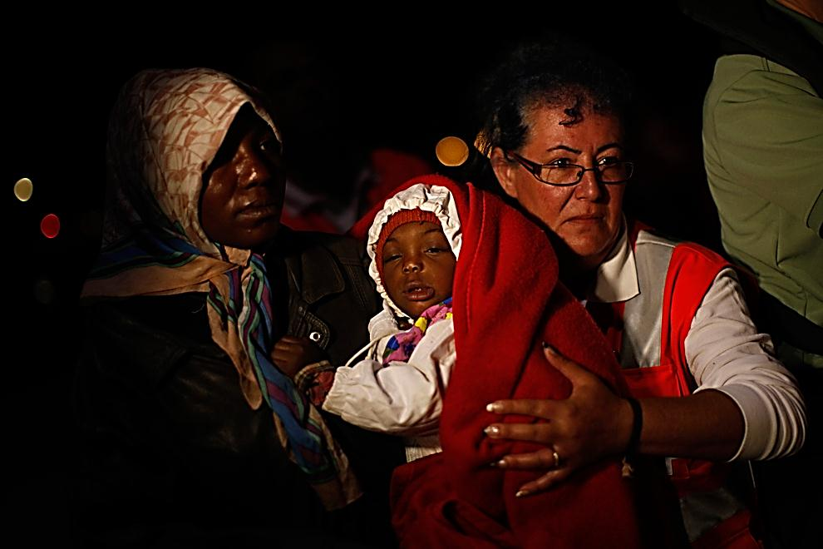
Véronique essuie la face
de Jésus.
VI
Et nous?

Slide 15
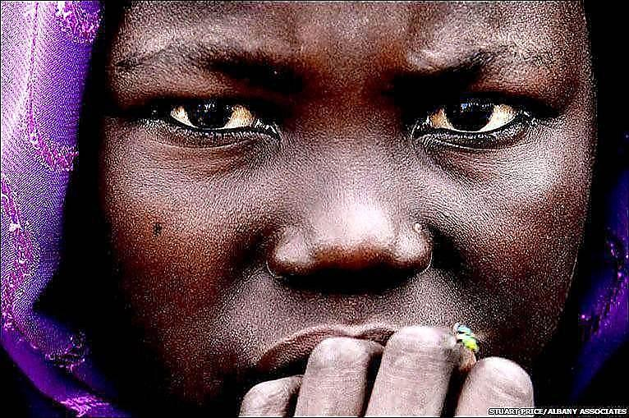
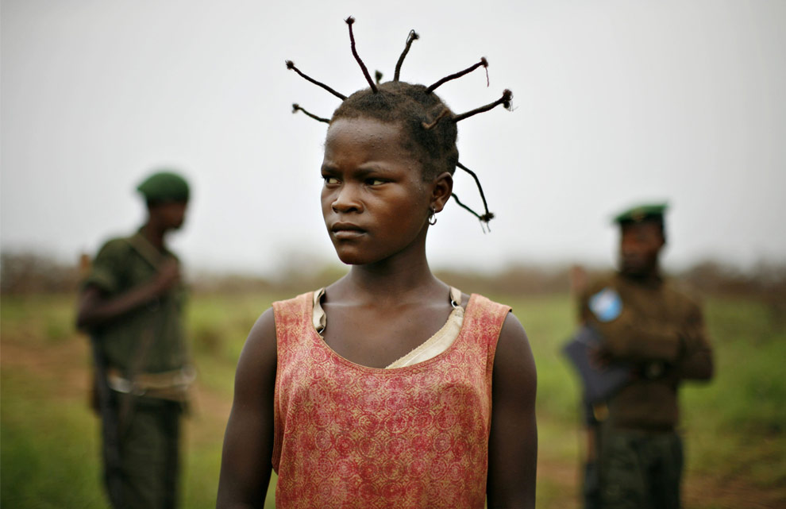
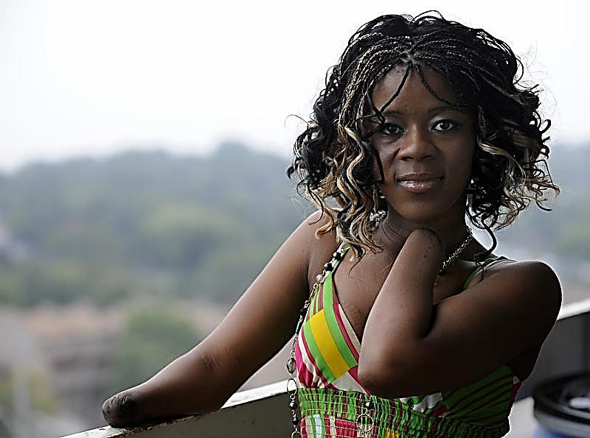
Jésus tombe pour la seconde
fois.
VII
Conflits armés.
Violence faite aux Femmes.

Slide 16
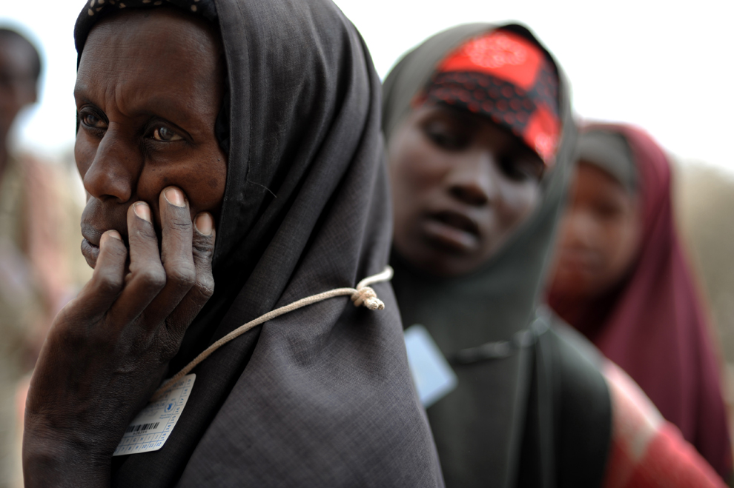

Jésus console les femmes
de Jérusalem.
VIII
Traite des
êtres Humains

Slide 17
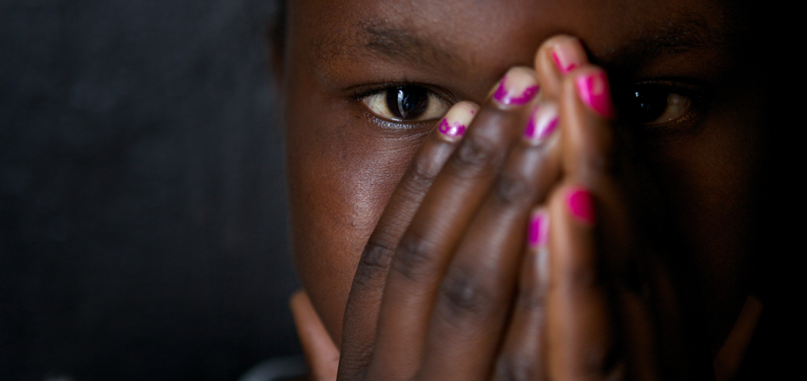
Et nous, comme Pilate, nous nous en lavons les mains !

Slide 18
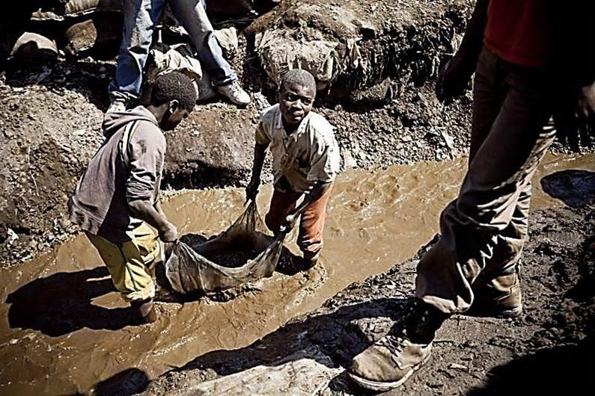
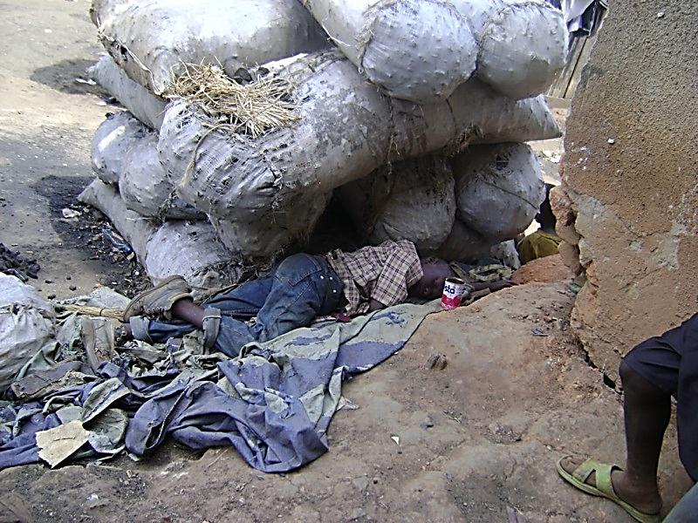
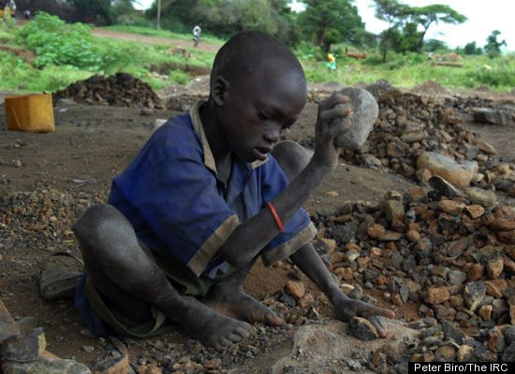
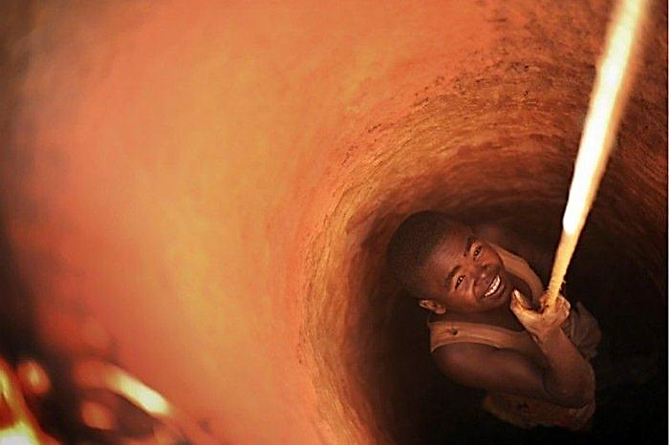
IX
Jésus tombe pour la 3ème fois
Exploitation
des enfants.

Slide 19
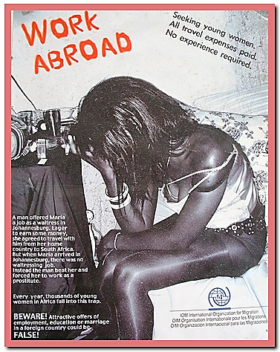
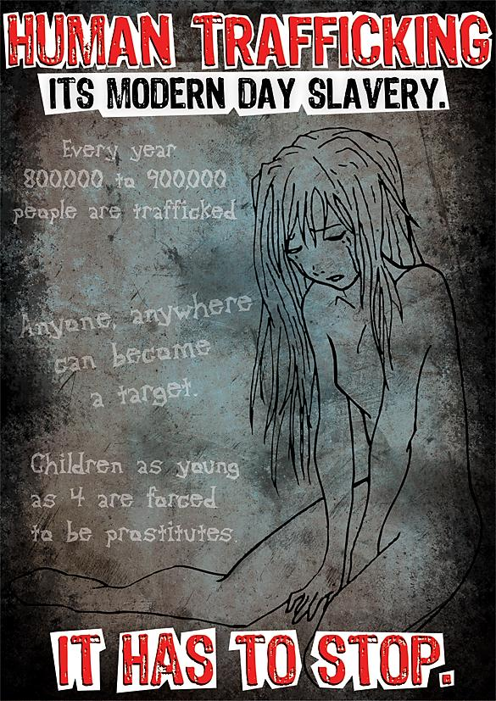

Jésus est dépouillé de ses
vêtements.
X
Les femmes ne sont pas à vendre

Slide 20
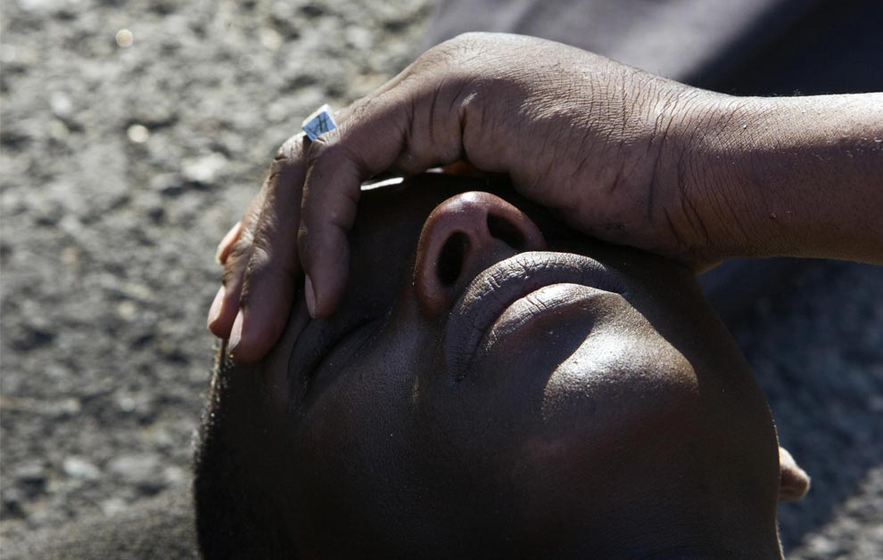
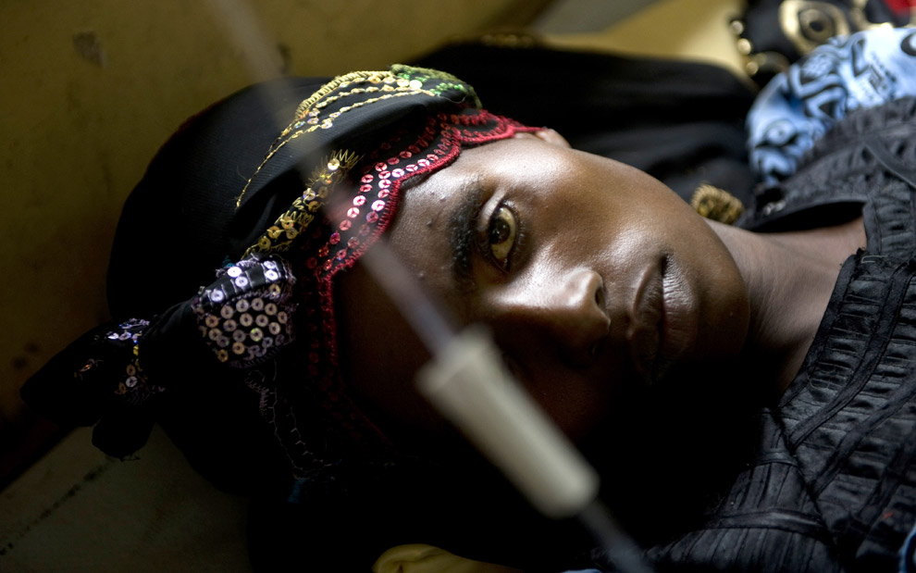
XI
Jésus est cloué sur la Croix.
Réfugiés

Slide 21
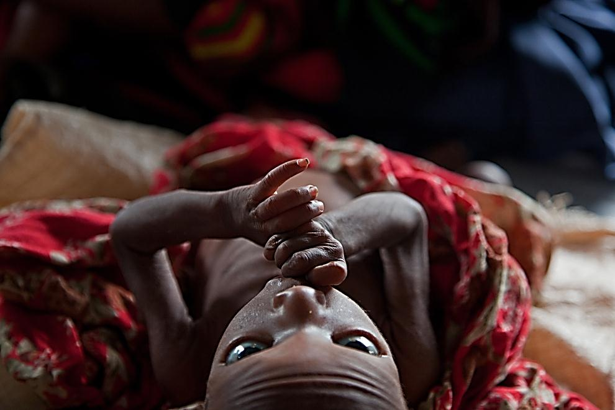
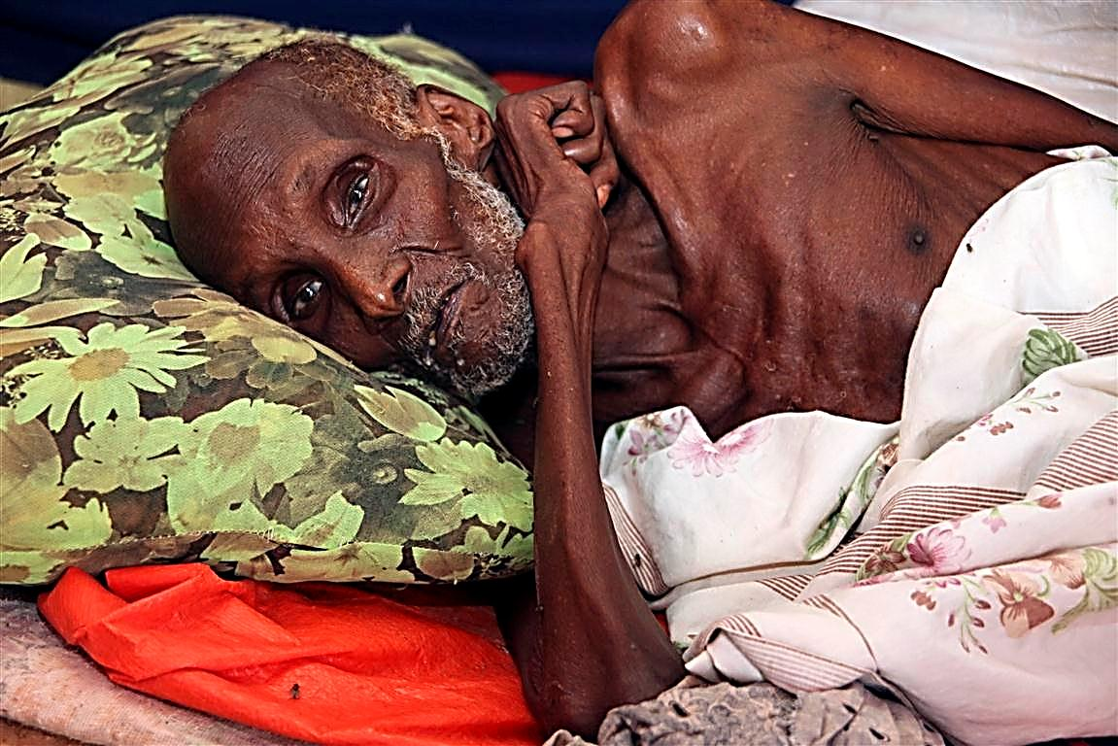
XII
Jésus meurt sur la Croix.
FAMINE
SIDA

Slide 22
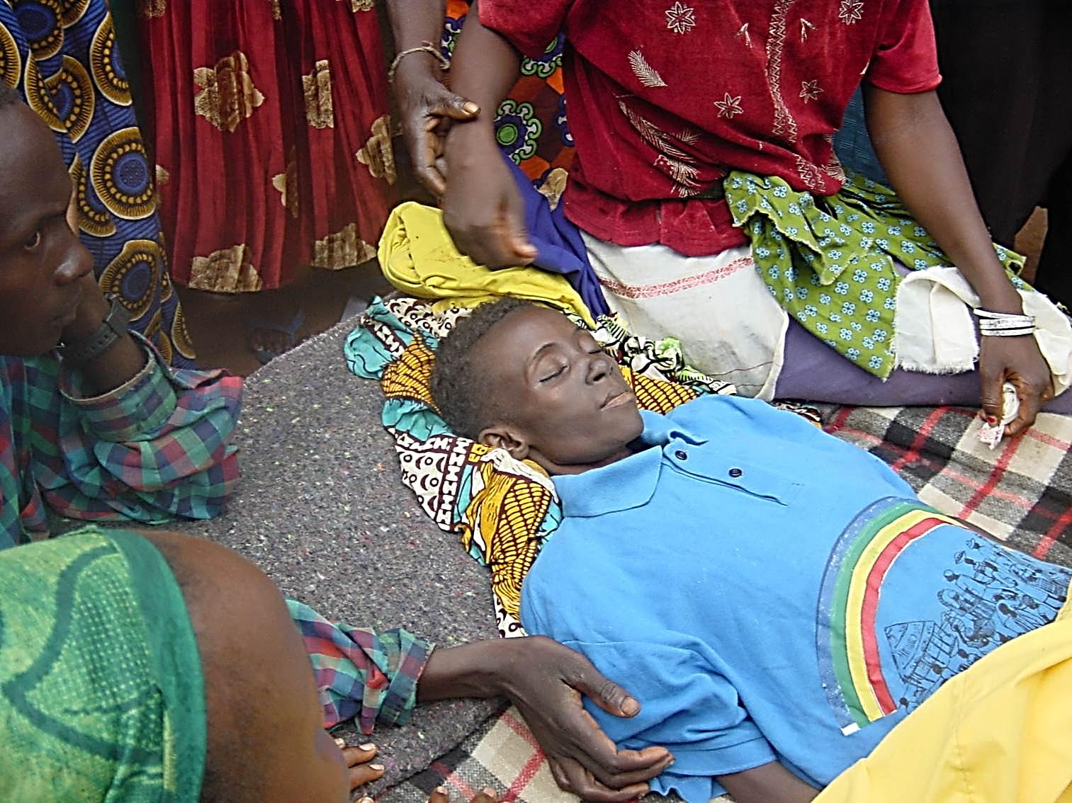
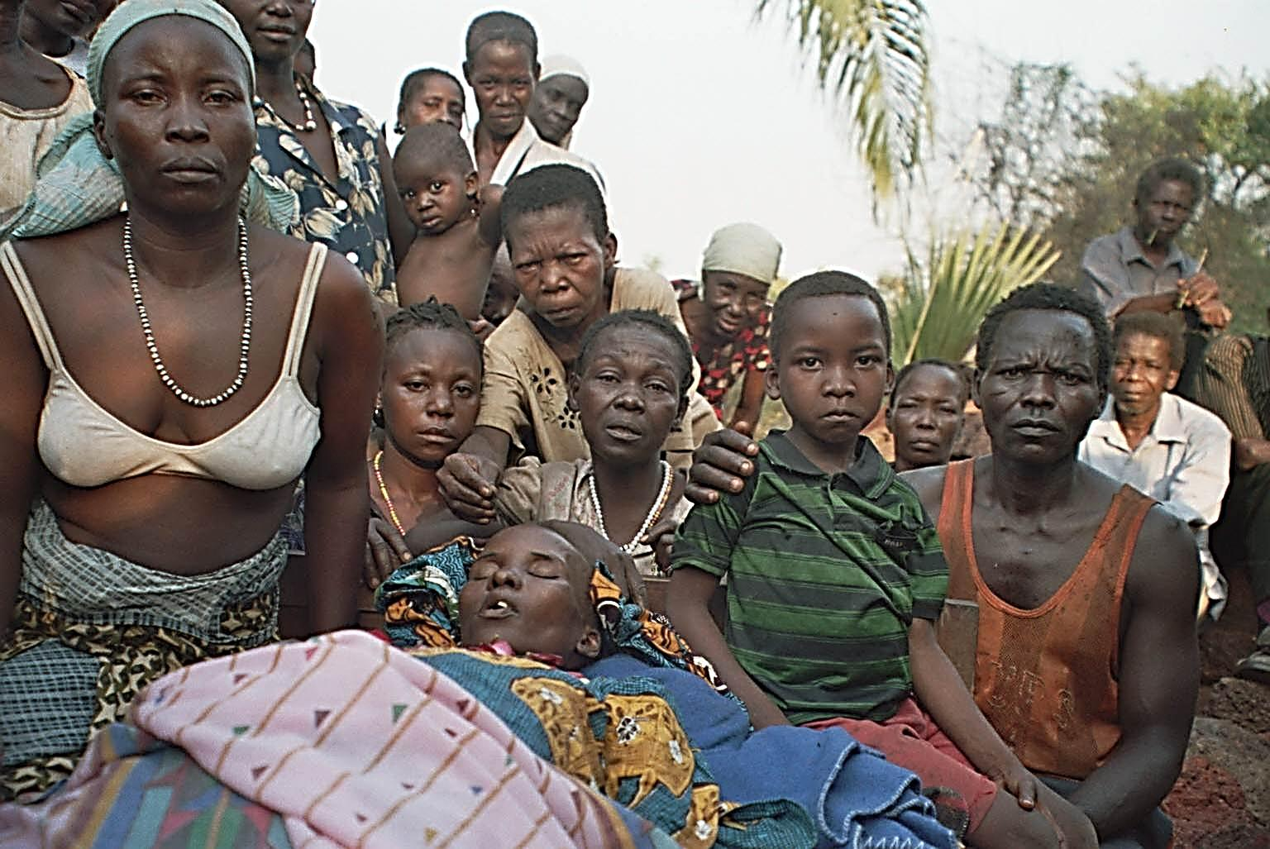
Jésus est descendu de
la Croix.
XIII
Victime
du Sida

Slide 23
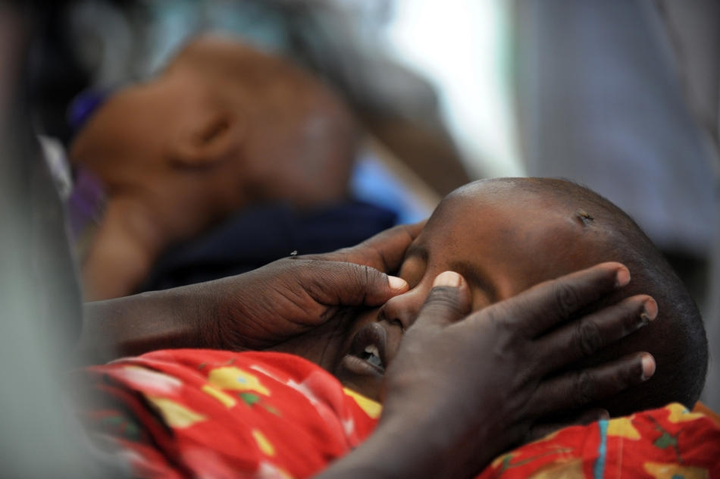
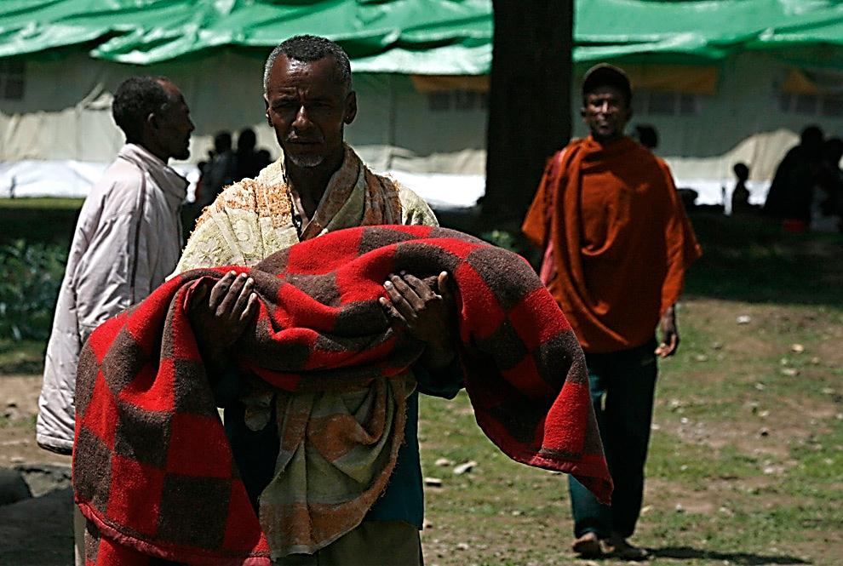
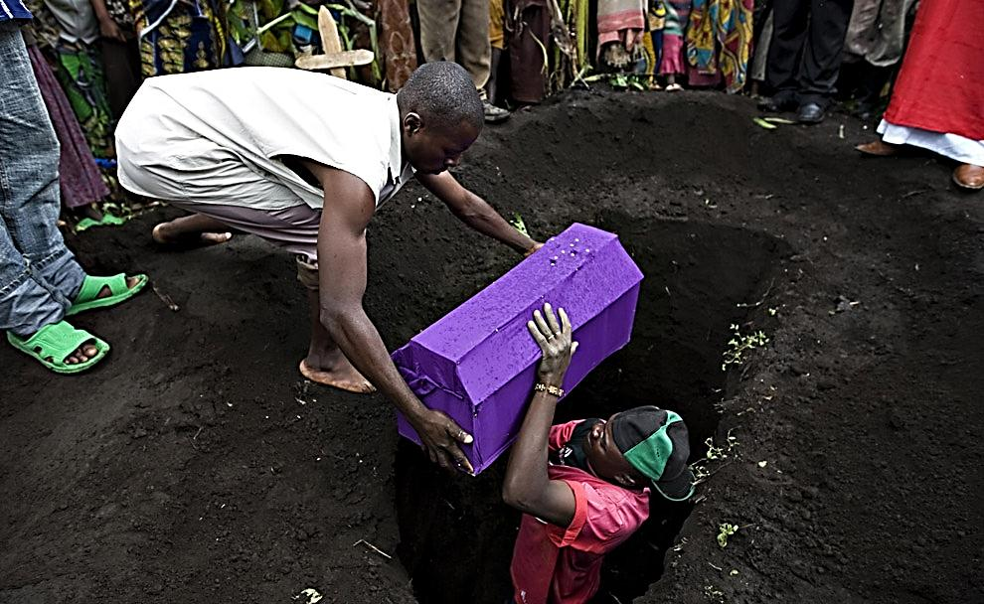
XIV
Jésus est mis au tombeau.

Slide 24
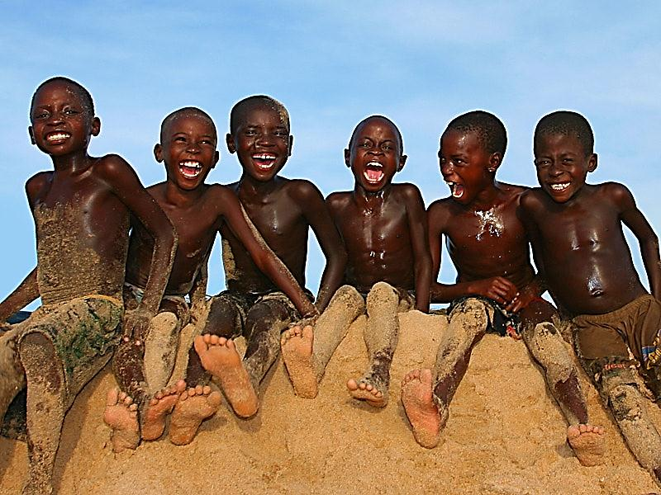
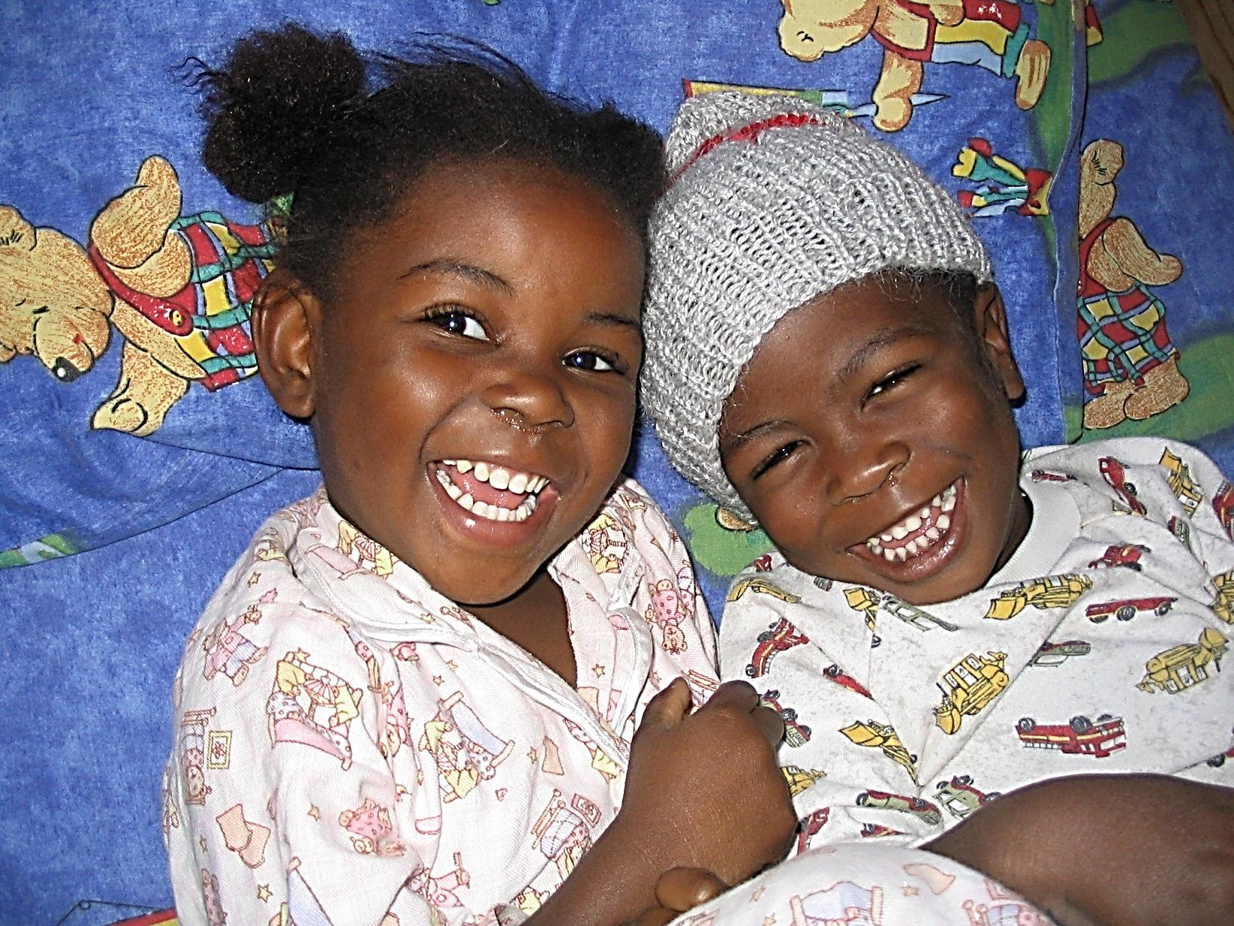
Le Christ est ressuscité!
XV

Slide 25
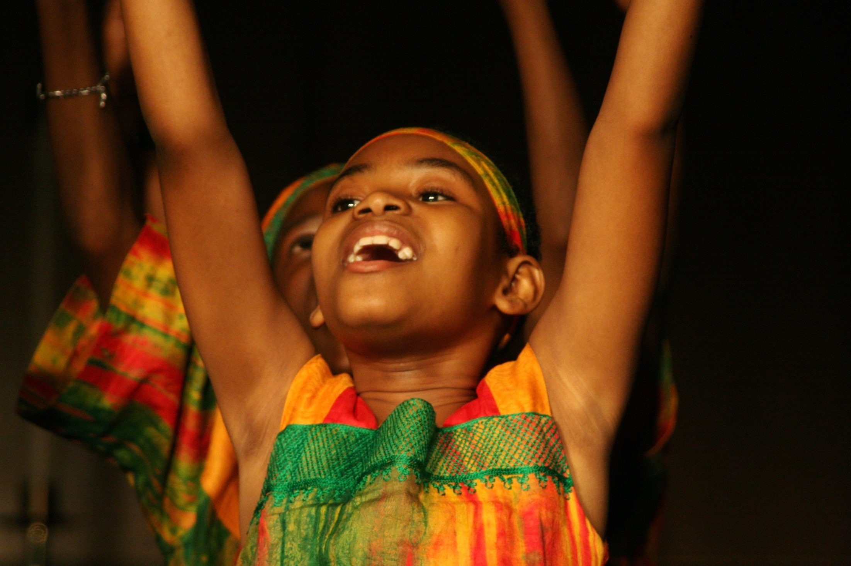
Alléluia!
FIN

